Slide 1
Úspěšně realizované a plánované projekty k podpoře podnikavosti
Platforma kompetencí k podnikavosti, iniciativě a kreativitě

Slide 2
BEA centrum práce a podnikání
Cíle
Podpora podnikavosti a rozvoje digitální gramotnosti
Zavádění moderních způsobů vzdělávání (interaktivní webináře)
Přenos zkušeností z praxe

Slide 3
INSPIRATIVNÍ SETKÁNÍ
Pozvání úspěšného podnikatele, cestovatele, významné osobnosti
Přednáška, diskuse (60 min.)
Osobní účast plus on-line živý přenos do škol
Hlavní přínos - transfer zkušeností z praxe

Slide 4
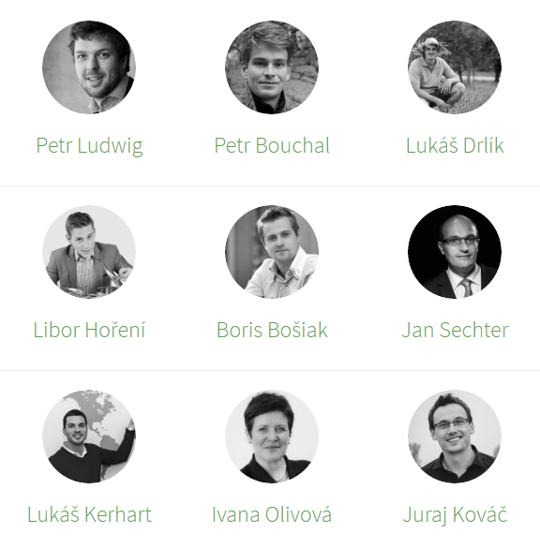
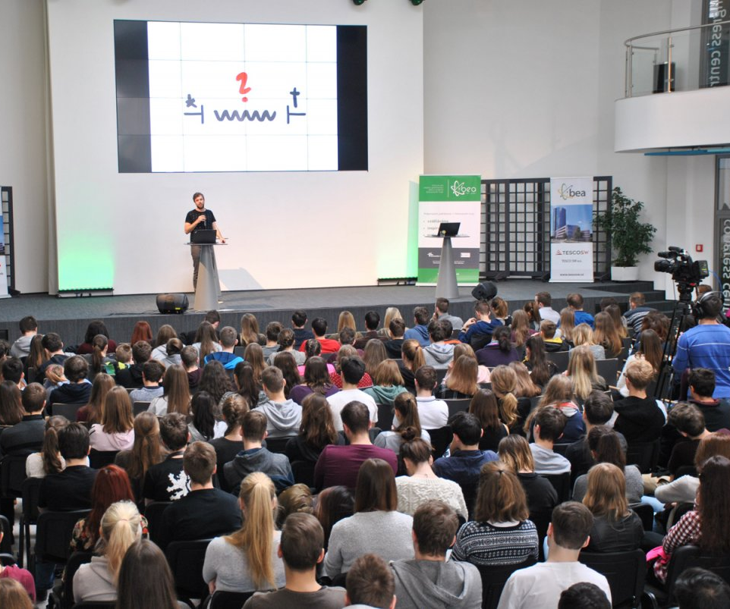
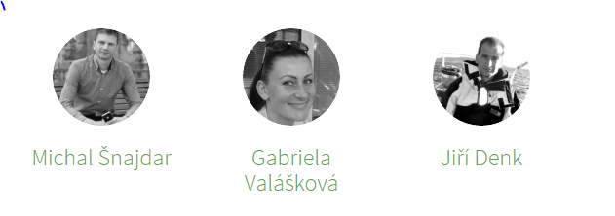
INSPIRATIVNÍ SETKÁNÍ
Osobnosti, které nás inspirovaly
14 zajímavých příběhů, jak úspěšně rozjet podnikání
1 095 osobně přítomných studentů
866 online sledujících studentů

Slide 5
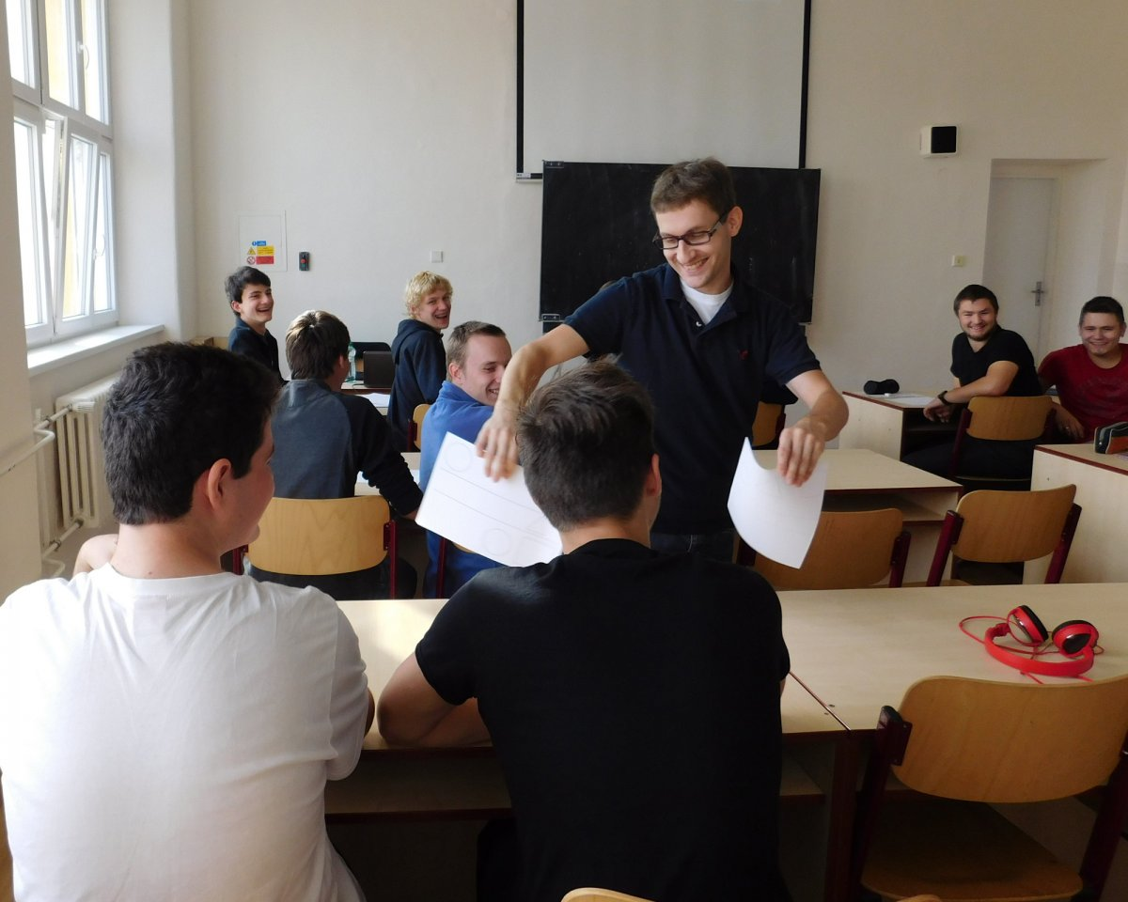
WORKSHOPY
Témata Podnikavost, iniciativa, kreativita:
  podnikání, management, marketing a média
  myšlenkové mapy, kreativní prezentace aj.
Více než 1.500 žáků a studentů
Lektoři MVŠO
Konání přímo ve školách
Rozsah 2 vyučovací hodiny

Slide 6
WORKSHOPY
Podnikavost
Jak úspěšně rozjet podnikání a (ne)začínat na zelené louce?
Management? Bez plánování, organizování a kontroly to nejde!
Management? Bez vedení a řízení to nejde!
Proč je marketing důležitý a jak správně namíchat marketingový mix?
Patří sociální sítě, cloudové technologie a big data do podnikání?
Hra Cashflow aneb Vyběhni z krysího závodu – NOVINKA
Iniciativa
Co po maturitě? Škola, zaměstnání nebo podnikání?
Buďte pány svého času. Je tu Time management!
Etiketa v zaměstnání - NOVINKA
Kreativita
Desatero dobré prezentace
Chcete využívat všechny možnosti vašeho mozku? Používejte myšlenkové mapy!
Nástroje kreativní prezentace
Komunikační a prezentační dovednosti - NOVINKA
Ostatní:
Posviťme si na média aneb Vliv médií na společnost
Proč Olomoucký kraj podporuje inovace?
Jak funguje a jak na nás působí reklama? – NOVINKA
Mediální manipulace a jak se jí bránit - NOVINKA

Slide 7
KURZY PRO PEDAGOGY
Akreditované kurzy DVPP
Soulad se šablonami MŠMT (8/16/24 hod)
Výchova k podnikavosti
Podnikavost
Personální management založený na kompetencích
Osobní management zaměřený na Time management, delegování a vedení porad
Projektový a dotační management
Osobnostně sociální rozvoj
Kritické myšlení
Myšlenkové mapy ve výuce
Prezentační dovednosti pro pedagogy
ICT
Využití ICT ve výuce
Efektivní techniky výuky
Nástroje kreativní prezentace ve výuce
Nástroje moderní a efektivní propagace školy
Školní web

Slide 8
OUTDOOROVÉ AKTIVITY
Zaměření
  Podnikatelský (manažerský) outdoor
  Outdoor zaměřený na komunikační dovednosti
  Jazykový outdoor
Nácvik praktických dovedností
Odborné zajištění ve spolupráci s MVŠO
Forma:
  Délka 1-4 dny dle zaměření
  Lokalita dle požadavku a možností školy

Slide 9
KURZ PODNIKATELSKÝCH DOVEDNOSTÍ
BUSINESS TALENT
Novinka připravovaná ve spolupráci s MVŠO
Určeno pro studenty SŠ (nejen ekonomické obory)
Zapojení odborníků z praxe
Nácvik praktických dovedností
Náplň
  Manažerské dovednosti a sebepoznání
  Jak vybudovat vlastní podnik
  Podnikatelský nápad, podnikatelský plán, rizika v podnikání
  Propagace, marketing a PR, prezentace firmy a své práce
  Principy toku peněz
  Manažerské hry, simulace problémů

Slide 10
KURZ PODNIKATELSKÝCH DOVEDNOSTÍ
BUSINESS TALENT
Forma
  osobní účast (volnočasová aktivita)
  webináře (vybraná témata)
Rozsah
  10-12 workshopů
  1x týdně
Úspěšní absolventi
  certifikát
  výstupy z psychologických testů
  další bonusy

Slide 11
Shrnutí
Aktivity BEACPP4OK zaměřené na podnikavost, kreativitu a iniciativu:
Inspirativní setkání s úspěšnými podnikateli On-line
Workshopy Webináře
Kurzy pro pedagogy
Podnikatelské outdoory
Kurz podnikatelských dovedností Webináře

Slide 12
DĚKUJI ZA POZORNOST
Ing. Kateřina Kramplová Kasparová
katerina.kramplova@beacpp.cz | +420 720 731 808
BEA centrum práce a podnikání | tř. Kosmonautů 1288/1, 779 00 Olomouc | www.beacpp.cz | www.beacampus.cz

